Slide 1
ARTISTES ENQUÊTEURS

Slide 2
« un retour au réel »
« le penchant ethnographique de l’art contemporain »
Hal Foster

Slide 3
Luc Boltanski,
Énigmes et complots. Une enquête sur les enquêtes, 2012

Slide 4
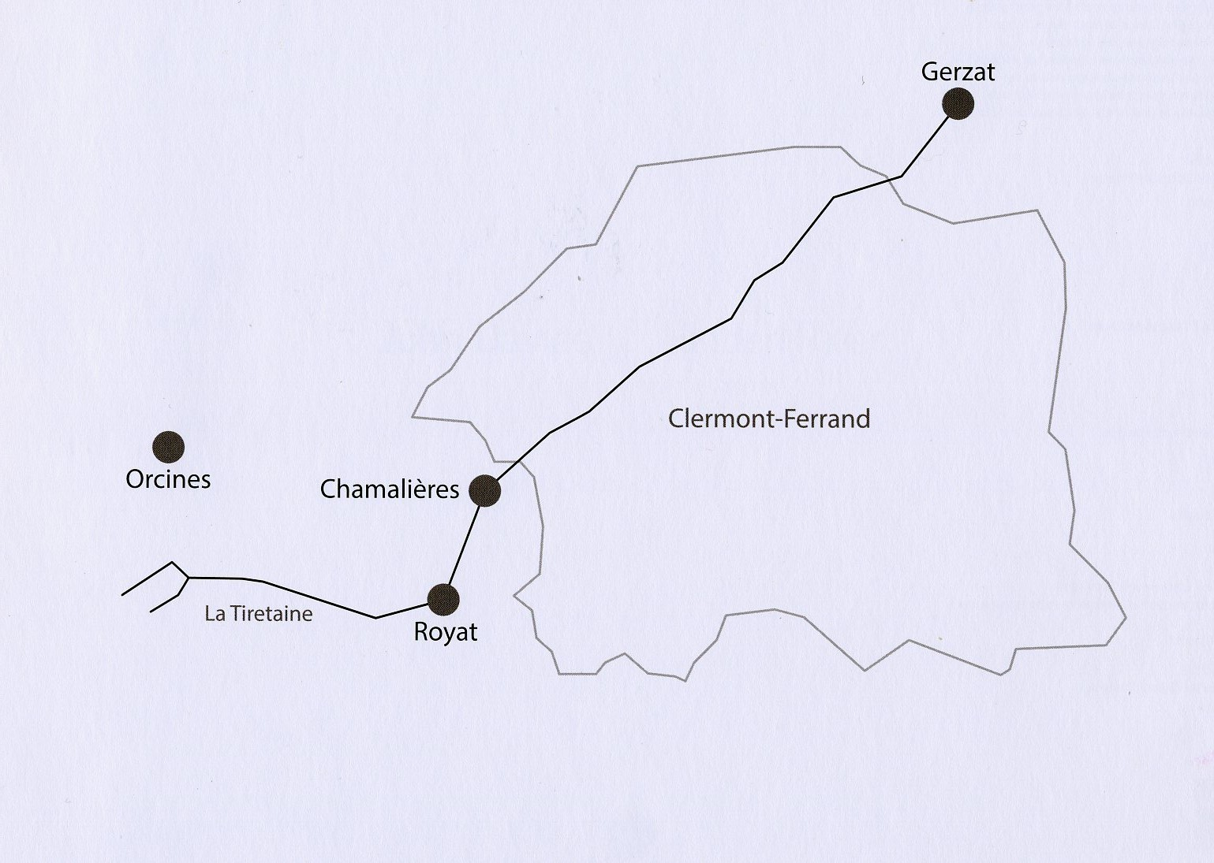
John Davies, Hidden River, 2013

Slide 5
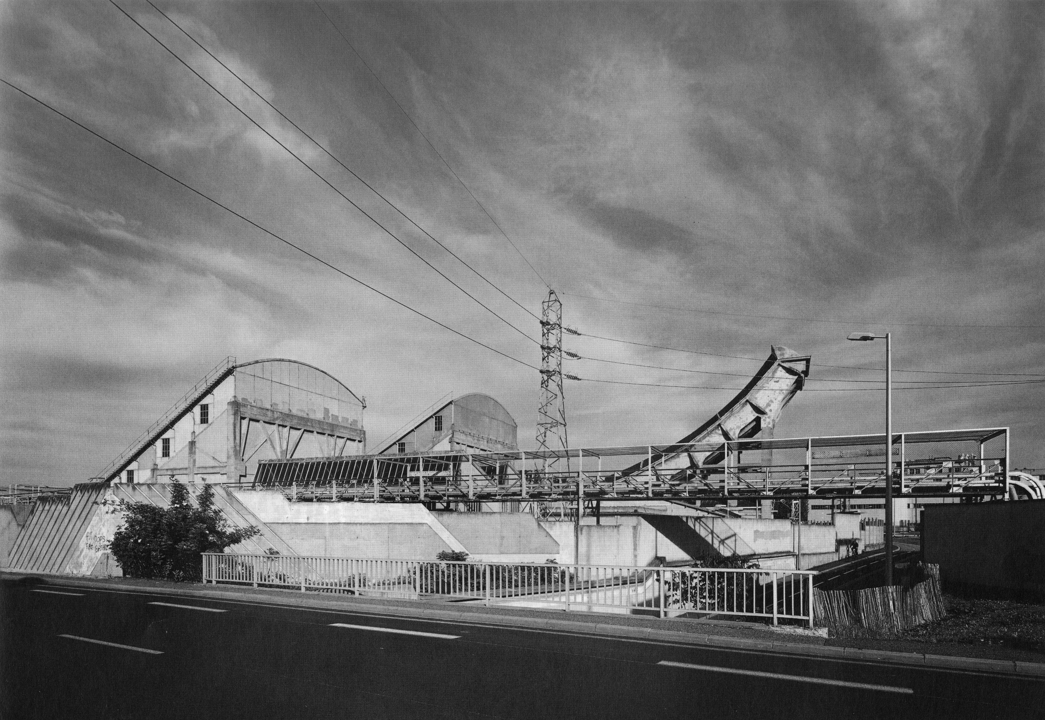
John Davies, Hidden River, 2013

Slide 6
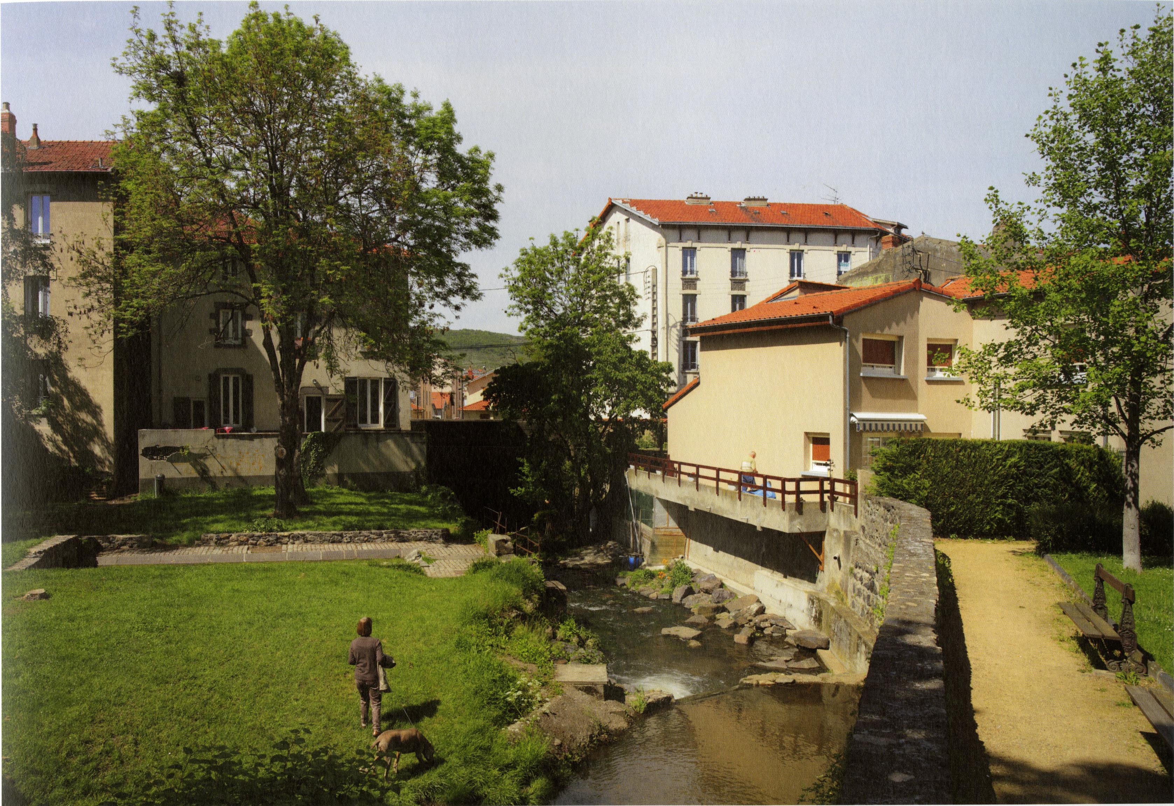
John Davies, Hidden River, 2013

Slide 7
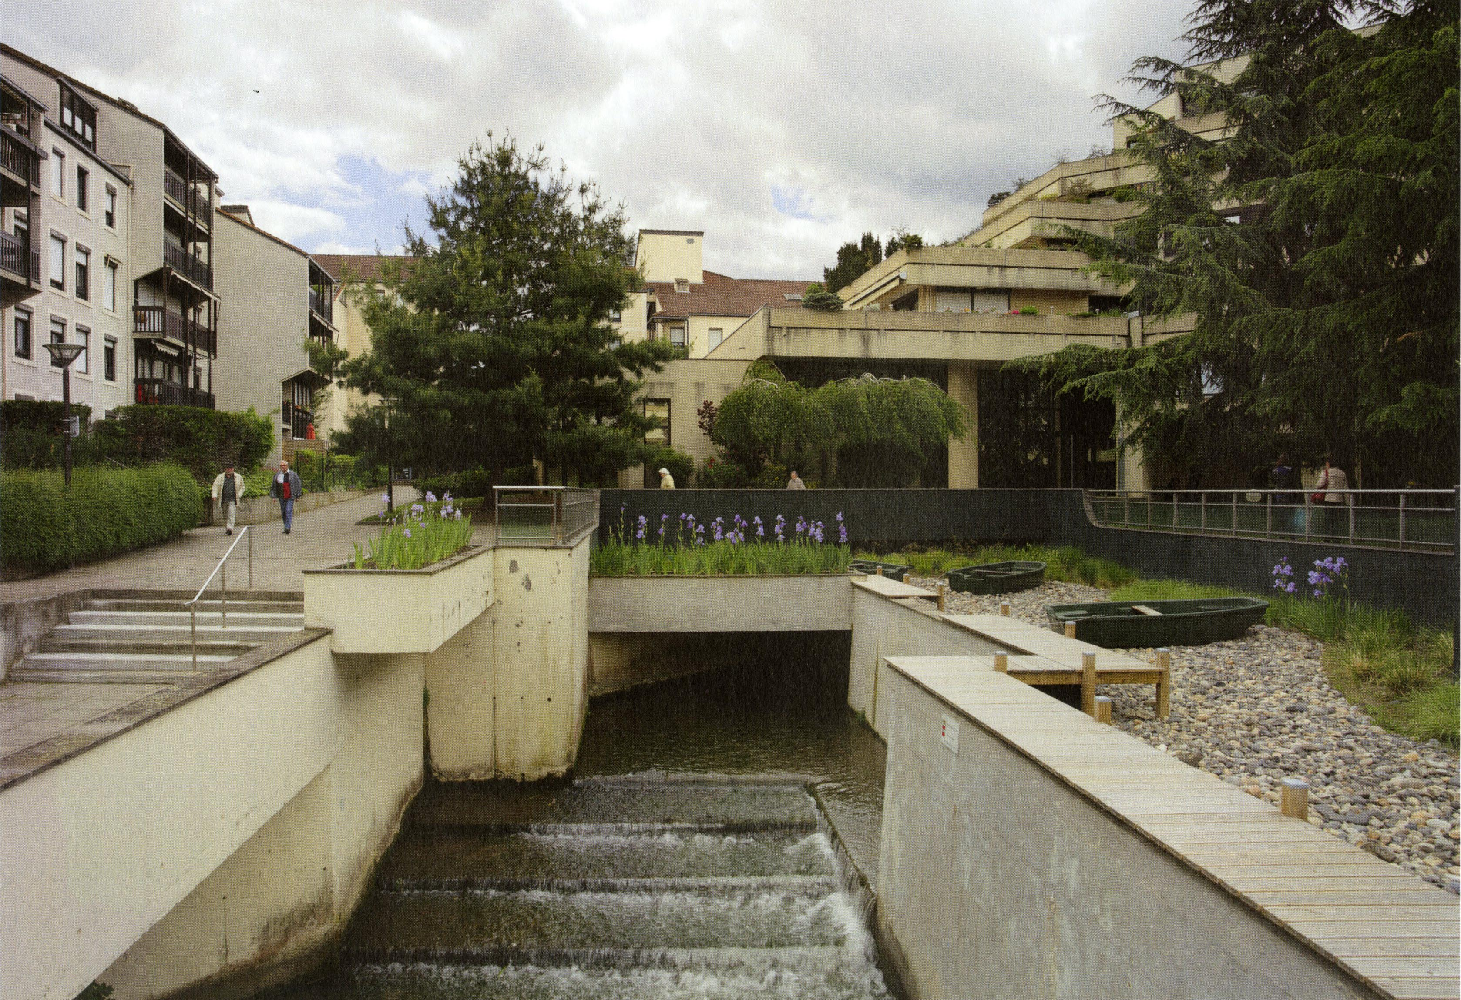
John Davies, Hidden River, 2013

Slide 8
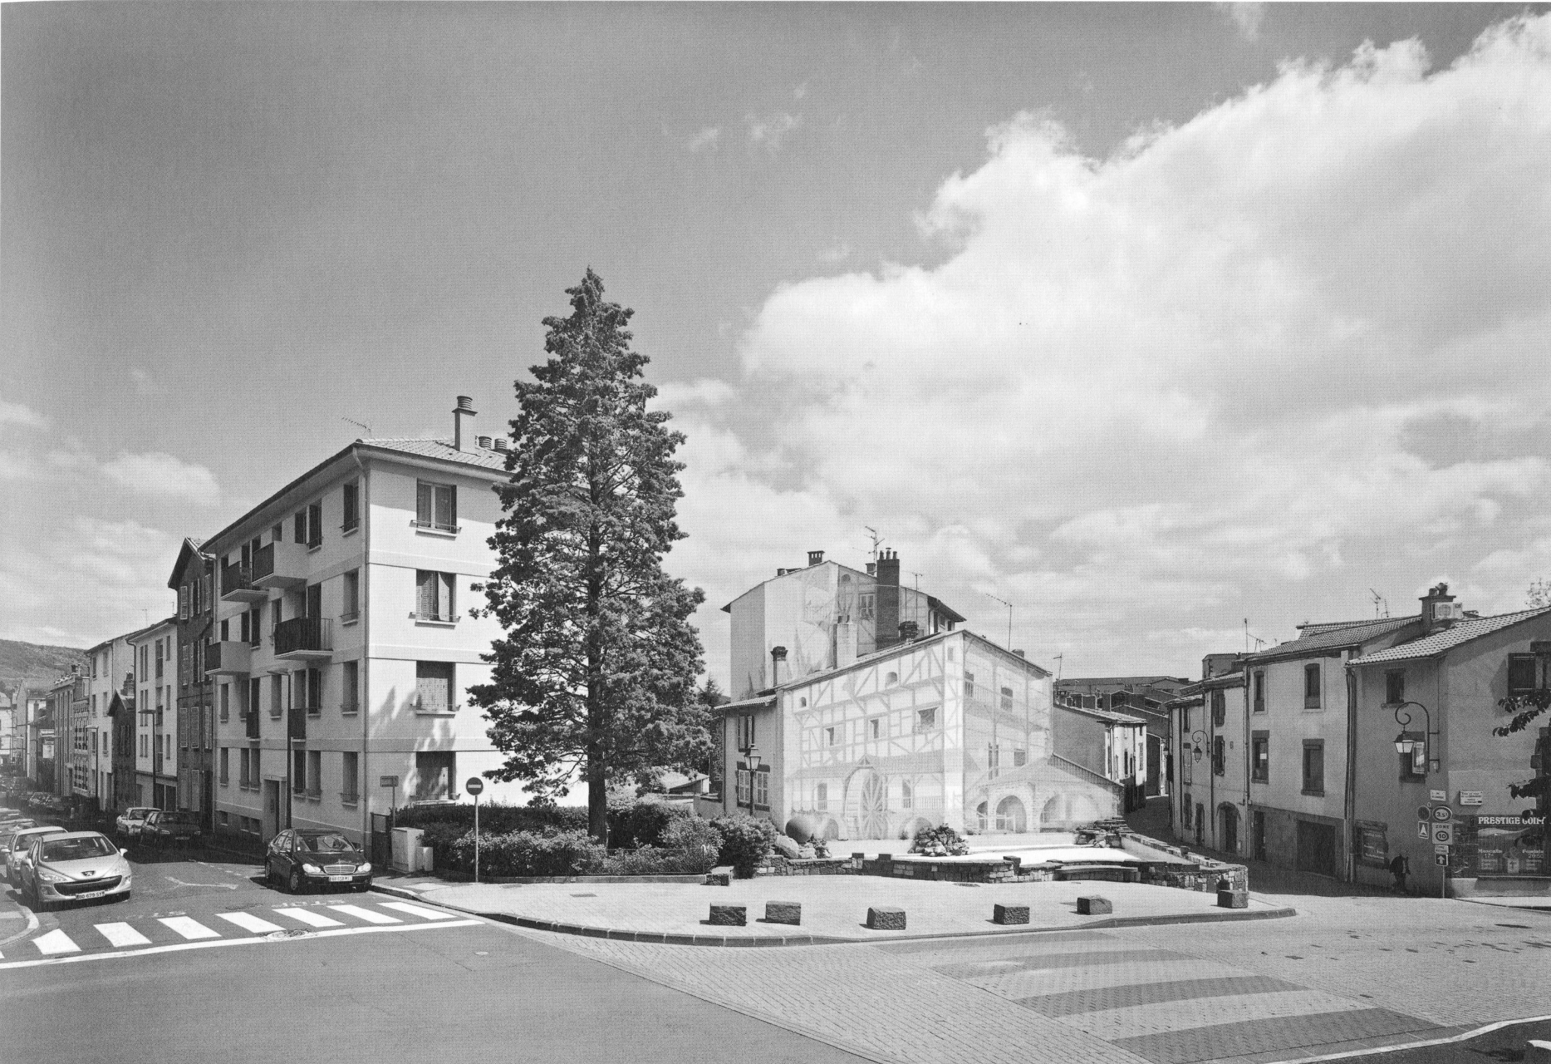
John Davies, Hidden River, 2013

Slide 9
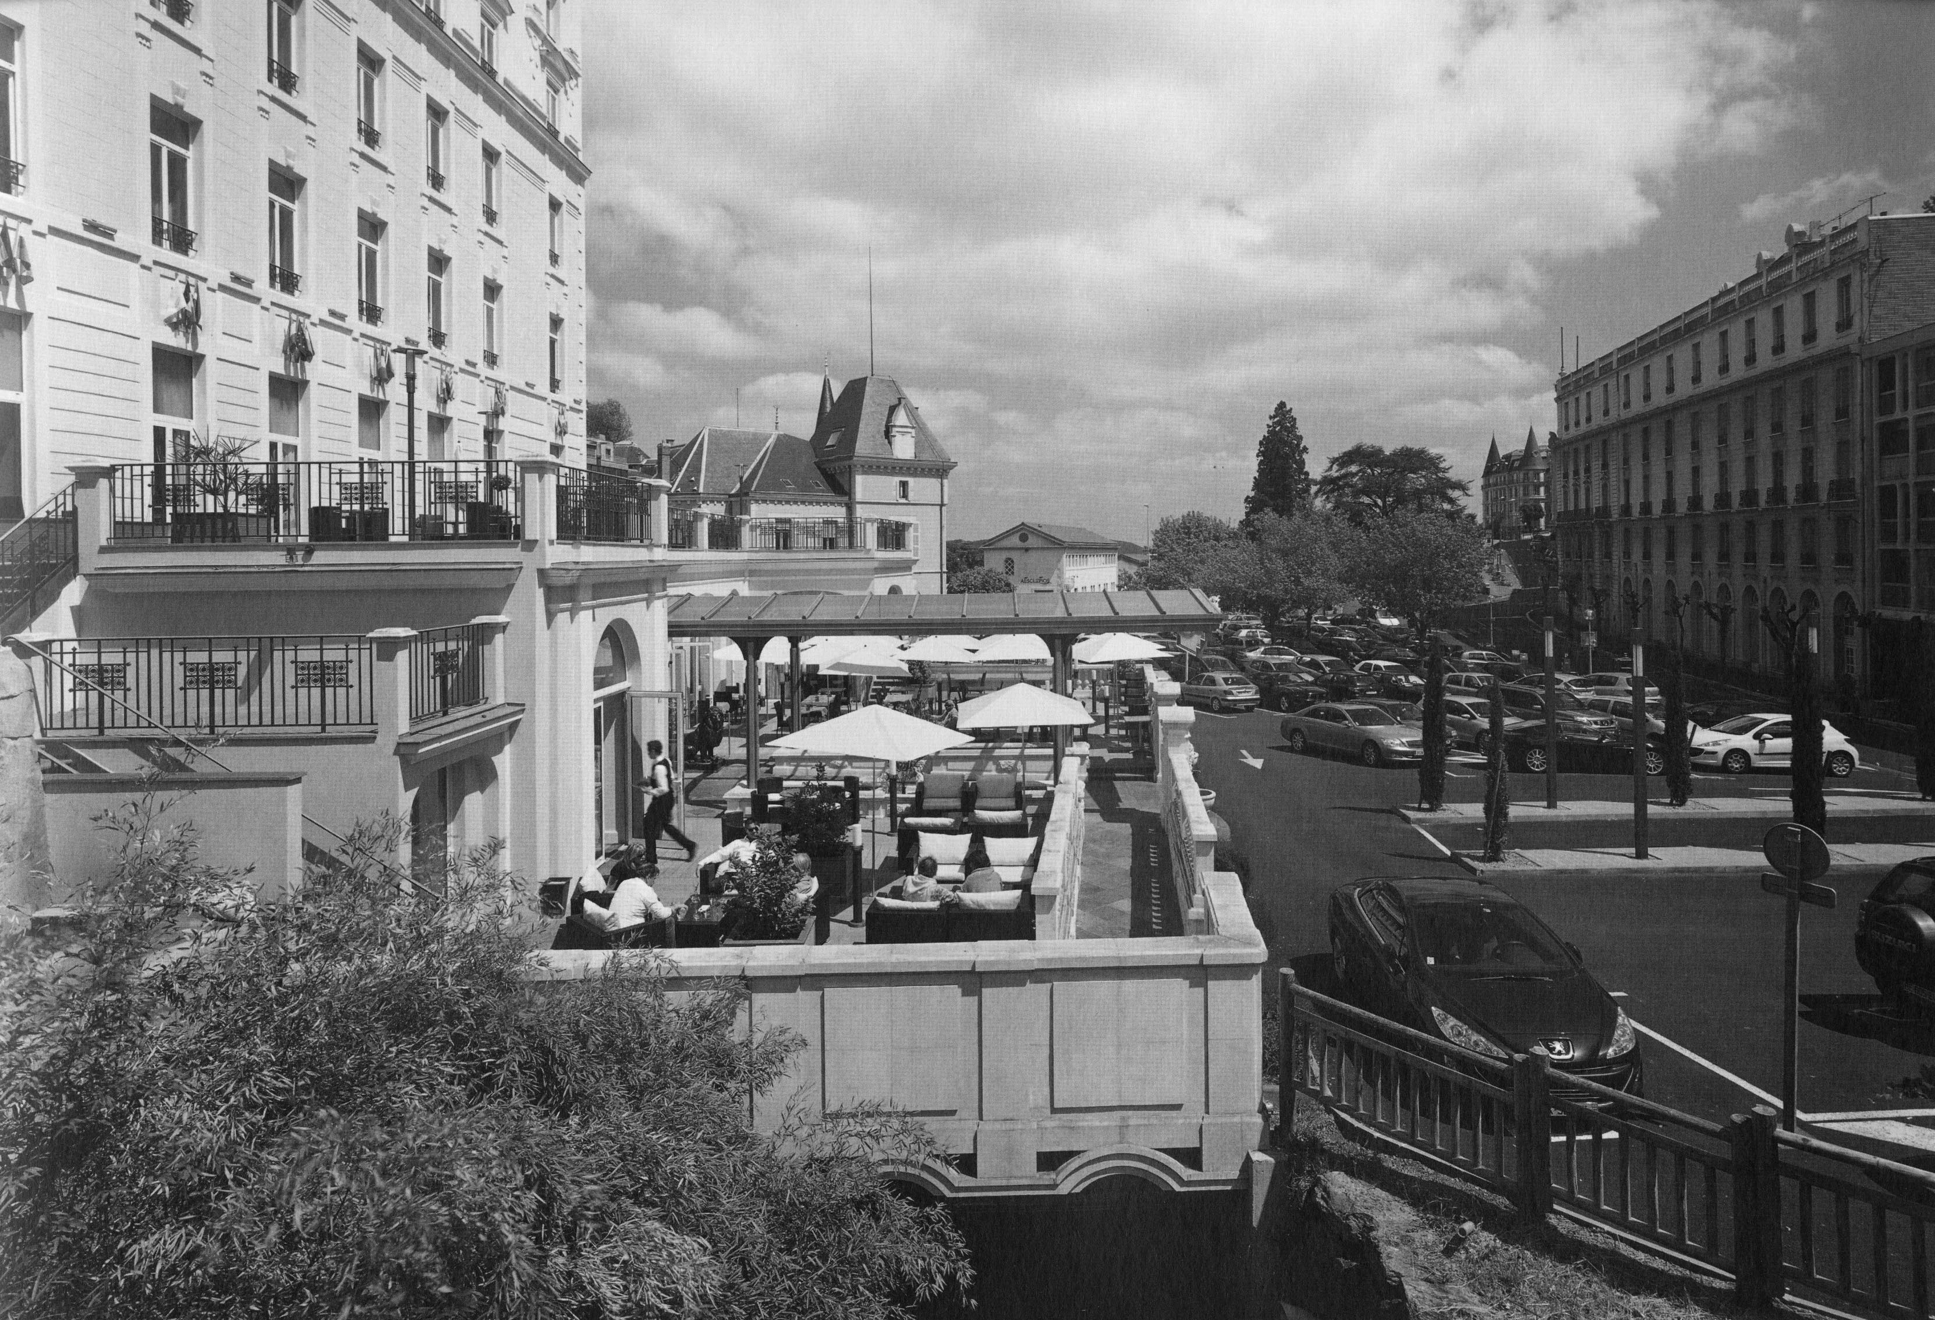
John Davies, Hidden River, 2013

Slide 10
Calamita/à

Slide 11
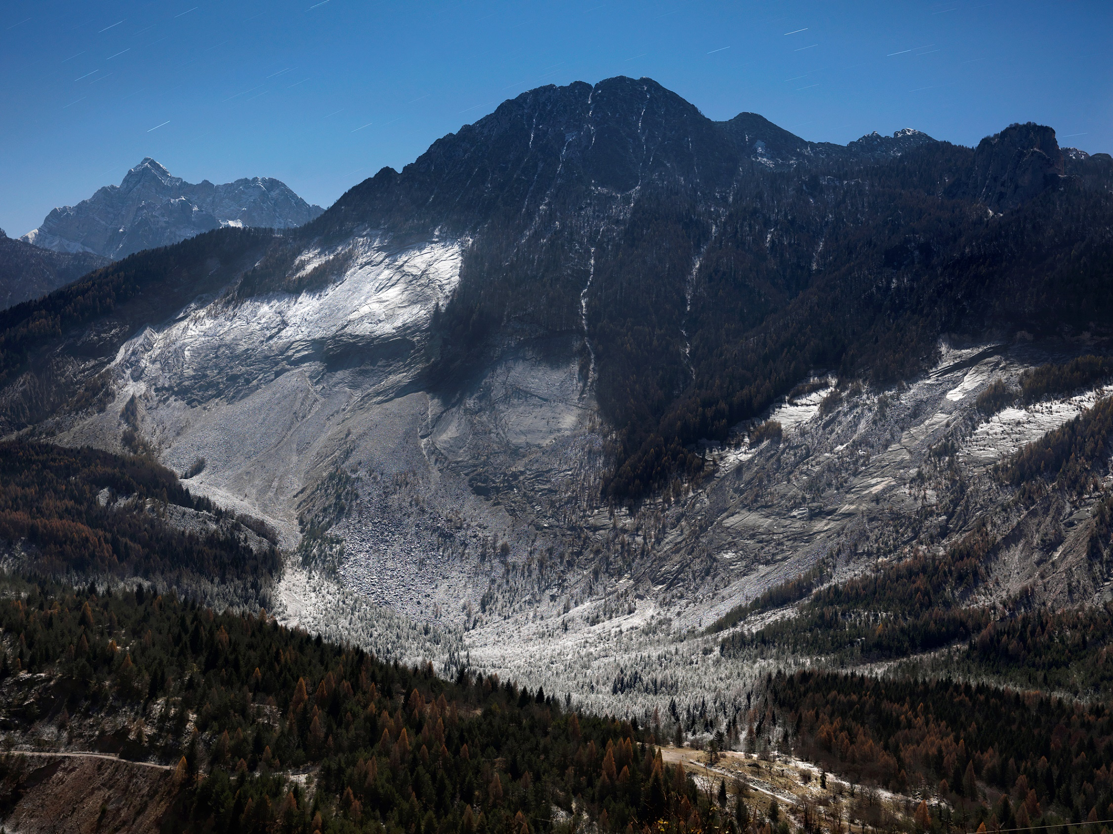
Céline Clanet, Calamita/à

Slide 12
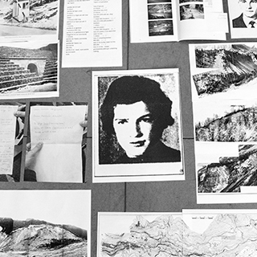
Petra Stavast, Calamita/à

Slide 13
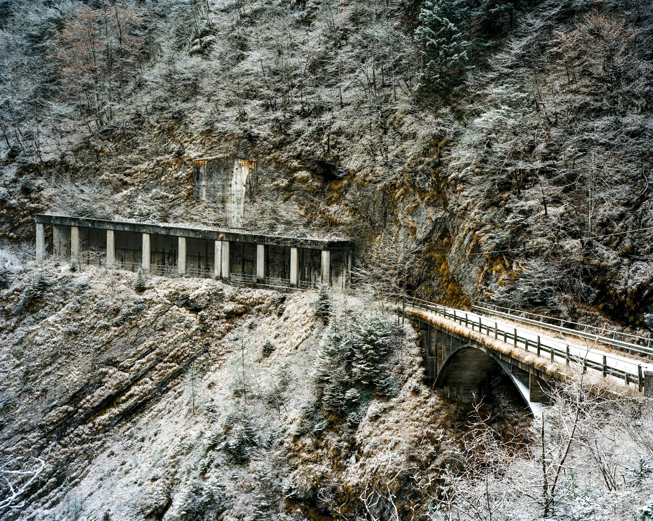
François Deladerrière, Calamita/à

Slide 14
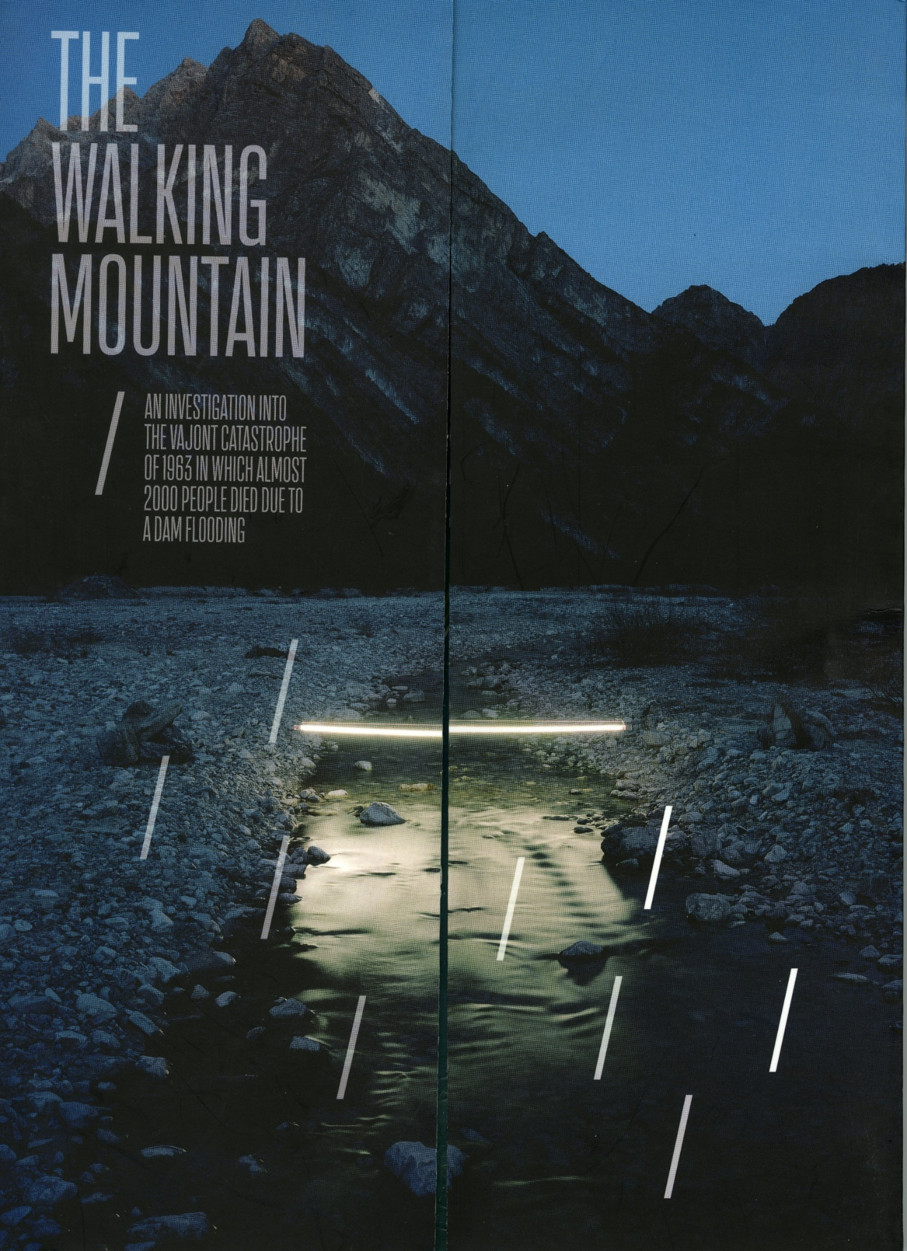

Slide 15


